Slide 1
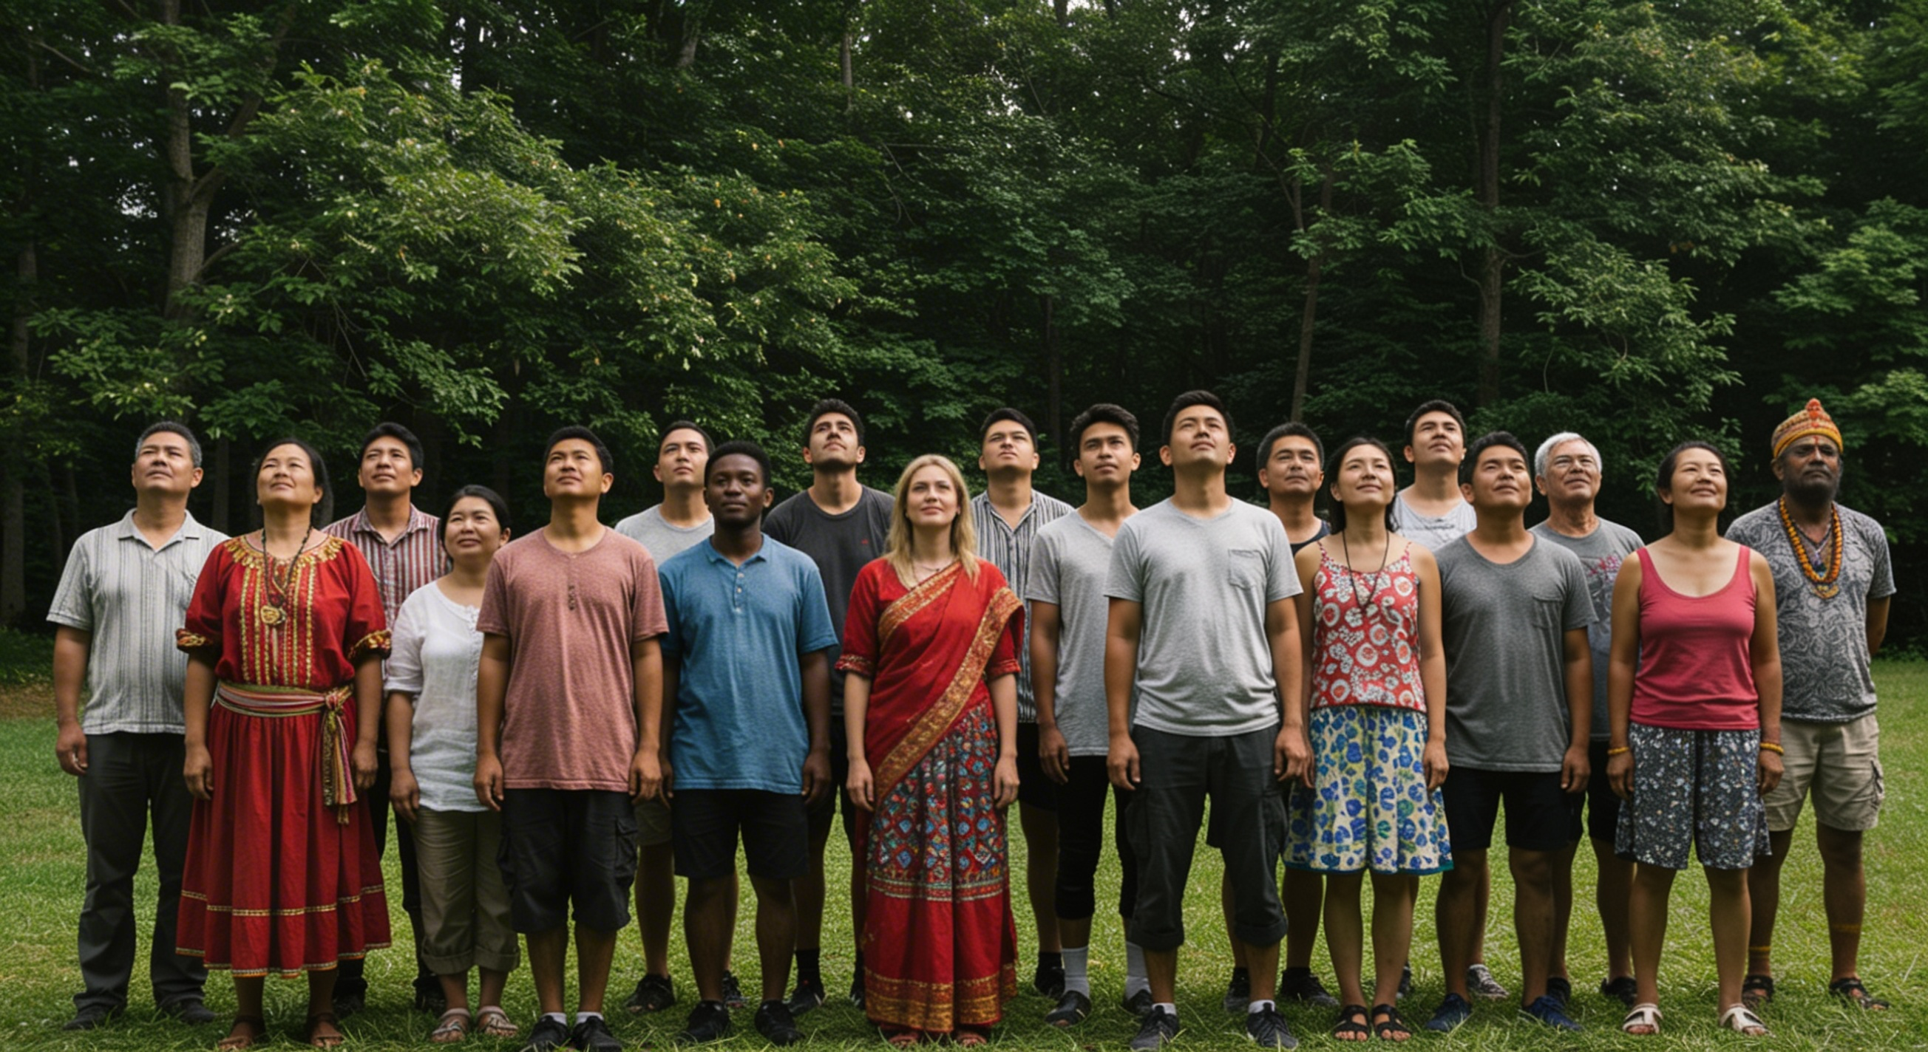
하나님의 모든 뜻 안에 굳게 서기
13과. 2026년 3월 28일

Slide 2


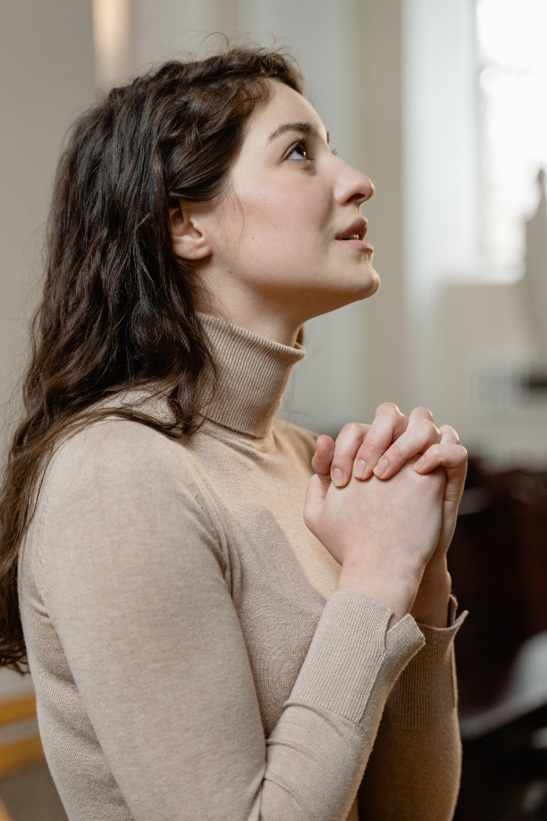

“범사에 감사하라 이것이 그리스도 예수 안에서 너희를 향하신 하나님의 뜻이니라”
살전 5:18

Slide 3

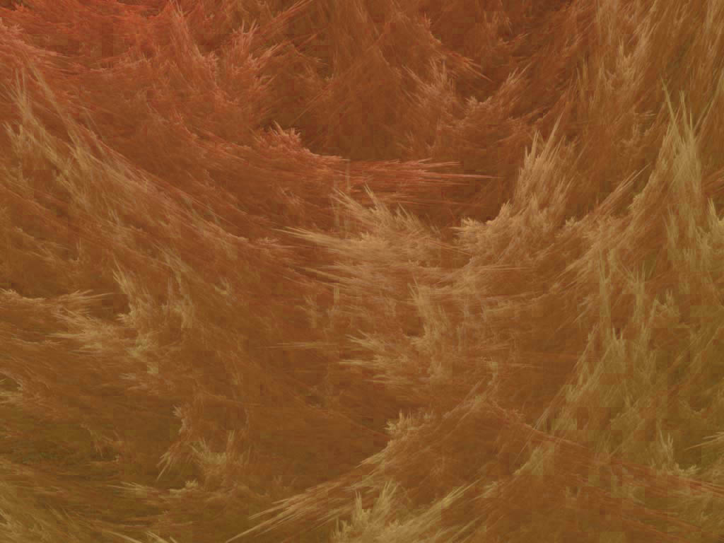
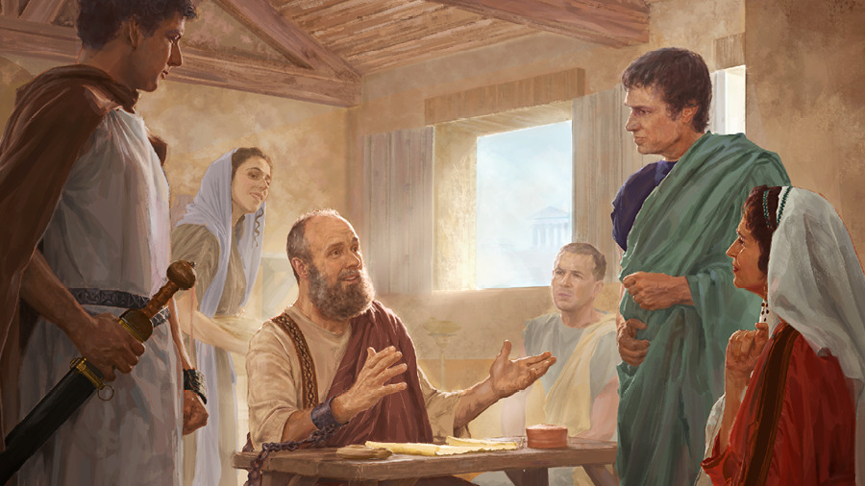
바울은 그를 돕는 다양한 사람들과 일했으며, 교회를 유지하고 굳건하게 세우기 위해 온 마음을 다해 헌신한 그들의 수고에 감사를 표했습니다.
대사
두기고와 오네시모 (골 4:7-9)
할례 받은 사람들
아리스다고, 마가와 유스도 (골 4:10-11)
지도자
에바브라 (골 4:12-13)
사랑받은 사람과 세상을 사랑했던 사람
누가와 데마 (골 4:14)
교회지도자들
눕바와 아킵보 (골 4:16-18)
바울은 골로새서 마지막 장에서 자기 동역자들과 자신이 골로새 교회의 신실한 교인들에게 보내는 인사를 전합니다.
또한 에바브라의 간절한 소망, 즉 “여러분이 하나님의 모든 뜻 안에서 굳건히 서서, 성숙하고 온전한 확신을 갖게 되”기를 원하는 마음도 전했습니다(골 4:12).

Slide 4

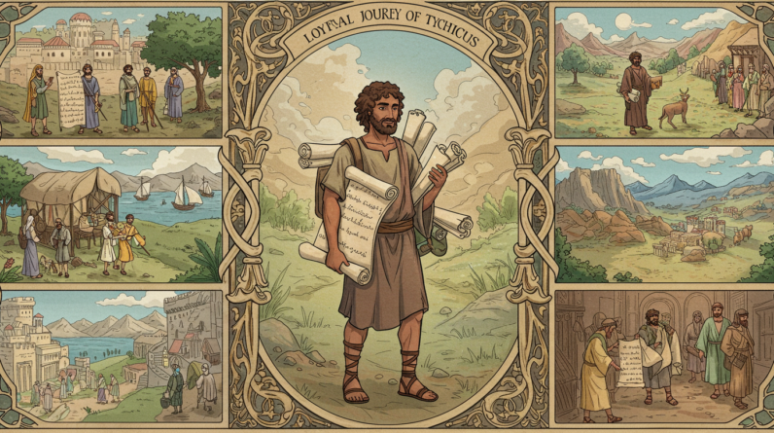
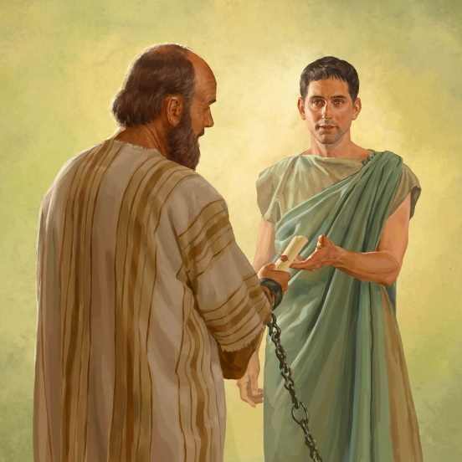


대사
“두기고가 나에 관한 모든 소식을 여러분에게 말해 줄 것입니다. 그는 우리의 사랑하는 형제이며 신실한 일꾼이요 나와 함께 주님의 종이 된 사람입니다… 신실한 형제 오네시모도 함께 보냅니다. 그는 여러분과 함께 있던 사람입니다. 그들이 이 곳 사정을 모두 여러분에게 말해 줄 것입니다.” (골 4:7, 9)
바울은 직접 로마제국의 주요 도시들에서 복음을 전할 뿐 아니라, 나머지 교회들과 연락을 주고 받았고 개인적으로 만나지 못한 사람들을 격려하는 편지들을 썼습니다.
바울이 아끼던 신실한 형제들은 그의 편지서들을 전달했습니다 (골 4:7-9).
두기고
오네시모
두기고는 바울의 제3차 선교 여행에 동행했으며 예루살렘에 헌금을 전달했습니다(행 20:4). 그는 로마에서 바울을 도왔고, 에베소 교회와 골로새 교회에 보내는 편지를 전달했습니다(엡 6:21; 골 4:7). 바울이 석방되었을 때, 그는 디도가 자리를 비우게 될 경우 크레데 섬 교회를 지도할 수 있을 정도로 성장했습니다(딛 3:12). 바울의 마지막 투옥 기간 중에는 에베소 교회의 목회자로 파송 되었습니다(딤후 4:12).
오네시모는 주인인 빌레몬에게서 도망쳤던 노예였습니다. 그는 로마에 처음 투옥되었던 바울을 만나고 회심하였고, 그를 빌레몬에게 돌려보내면서 바울은 빌레몬에게 그리스도인의 사랑으로 그를 대해 달라는 간절한 편지도 같이 보냈습니다(몬 1:10). 오네시모는 두기고와 함께 골로새 교회에 서신을 전달했습니다(골 4:9).

Slide 5

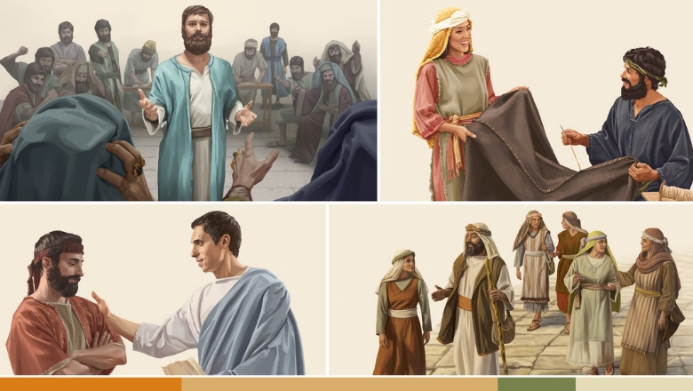
할례 받은 사람들
“…유대인 가운데 하나님의 나라를 위해 나와 함께 일하는 사람은 이 사람들밖에 없는데 이들이 나에게 큰 위로가 되었습니다” (골 4:11)
바울은 교회를 분열시키는 장벽들을 제거하기 위해 노력했습니다. 그는 여러 지방, 다양한 배경을 가진 사람들과 함께 일했으며, 유대인과 이방인, 아시아인과 유럽인이 서로 화합하여 복음 전도에 동참했습니다.
그들은 복음전파라는 하나의 목표를 위해 일했고 하나의 교회로 연합했습니다.
아리스다고
데살로니가(행 27:2) 출신인 아리스다고는 에베소에서 일어난 소동 중에 어려움을 겪었고(행 19:29), 예루살렘에 헌금을 전달하기 위해 바울을 동행했습니다(행 20:4). 로마에서 바울과 함께 옥에 갇혔으며, 다른 교회들과 빌레몬에게 안부를 전했습니다(골 4:10; 빌 1:24).
마가
바나바의 조카인 마가는 밤빌리아 선교 도중에 포기하고 돌아갔기 때문에 바울은 그를 두 번째 선교 여행에 데리고 가지 않았습니다 (행 15:37-38). 삼촌 바나바를 따라 선교에 나선 마가는 훗날 바울도 인정한 복음 전도자가 되었습니다(행 15:39; 딤후 4:11). 베드로는 그를 아들처럼 대했고(벧전 5:13) 그는 마가복음을 저술했습니다.
유스도는 유대인이었으며, 그의 별명이 유스투스(Justus)라는 것 외에는 남은 기록이 없습니다 (골. 4:11)
유스도

Slide 6

지도자
“여러분에게서 온 그리스도 예수님의 종, 에바브라가 문안합니다. 그는 여러분이 하나님의 뜻을 확신하고 굳게 서서 성숙한 신앙 생활을 하게 해 달라고 언제나 열심히 기도하고 있습니다.” (골 4:12)
에바브라는 진심으로 사랑했던 골로새, 히에라볼리, 라오디게아교회에서 복음을 전파하는 데 최선을 다했습니다(골 4:13). 바울은 에바브라의 문안 인사를 전하면서 그들에게 당부했습니다(골 4:12):
그는 골로새 교회를 지도했으며 복음을 널리 전했습니다(골 1:7). 바울은 에바브라를 사랑하는 동역자, 그리스도의 종, 그리고 함께 갇힌 자”라는 세가지 칭호로 불렀습니다
(골. 1:7; 4:12; 몬. 1:23)
에바브라
굳게 서라
원수들의 속임수에 넘어가지 않고 굳건히 섬
(엡 6: 11)
완전에 이름
사심 없는 사랑으로 완전함에 이르지만 (마 5:44, 48), 그 사랑 안에서 계속 성장함(빌 3:12).
온전함에 이름
하나님께서 주실 수 있는 모든 선물들로 채워짐

Slide 7

사랑받은 사람과 세상을 사랑했던 사람
“사랑하는 의사 누가가 여러분에게 문안하며 데마도 문안합니다” (골 4:14)
누가
누가복음과 사도행전의 저자인 누가는 바울의 전기 작가로도 알려졌습니다(눅 1:1-4; 행 1:1). 바울은 그를 “사랑받는 자”라고 했으며 의사인 누가는 바울이 세상을 떠날 때까지 그의 곁을 지켰습니다(딤후 4:11).
데마
데마는 바울이 로마에서 처음으로 감옥에 갇혔을 때 같이 일했지만 (몬. 1:24) 바울이 죽기전에 투옥되었을 때는 “세상을 사랑해서” 바울을 떠나갔습니다
(딤후. 4:10).
데마는 골로새서 4장 14절까지의 기록을 보면 바울의 충실한 동역자 였습니다.
하지만 누가와 데마는 시간이 지날수록 서로 다른 길을 갔습니다. 누가는 신실하게 사역에 힘씀으로 사랑받았지만, 데마는 세상을 사랑하여 바울을 떠나갔습니다.
누가는 재림과 새 하늘에 대한 소망을 굳건히 지켰지만 데마는 다가올 영광보다 이 세상의 영광을 더 사랑했습니다.
그는 더이상 예수님을 사랑하지 않았고 세상 것들을 사랑했습니다
(요일 2:15).

Slide 8

교회 지도자들
“라오디게아에 있는 형제들과 눔바와 그녀의 집에서 모이는 교회에 안부를 전해 주십시오.” (골 4:15)
눔바에 대해 알려진 것은 그녀가 라오디게아에서 교회를 지도했다는 것 밖에 없습니다. 심지어 일부 사본에는 “그의 집,” “그들의 집,” “그녀의 집”등 성별조차 파악되지 않고 있습니다
골로새 출신 빌레몬의 아들로 바울과 같이 일했습니다(몬 1:1-2). 바울은 아킵보에게 골로새에서 집사, 목사, 혹은 장로로 계속 사역해 주기를 당부했습니다.
눔바
아킵보
바울은 골로새 교인들에게 자신의 편지를 라오디게아 교인들에게도 전해주고, 라오디게아 교인들에게 보낸 편지도 읽어보라고 부탁합니다 (골 4:16).
그는 두 교회를 이끌던 라오디게아교회의 눔바와 골로새 교회의 아킵보를 언급합니다 (골 4:15, 17).
바울이 라오디게아 교인들에게 쓴 편지는 알려지지 않았지만, 30년 뒤에 사도 요한이 그들에게 쓴 기별은 알려져 있습니다 (계 3:14-22).

Slide 9

“하나님을 섬기는 삶은 우리의 모든 존재, 즉 우리의 마음과 정신, 영혼과 힘을 온전히 바치는 삶입니다. 세상의 것들이 아닌 하늘의 모습을 닮기 위하여 남김없이 우리 자신을 하나님께 온전히 드려야 합니다. 우리의 모든 감각들을 예민하게 발동시키고, 정신을 집중시켜서 우리가 만나는 사람들의 지위, 빈부, 또는 학식에 관계없이 그들에게 복음을 전해주기 위해 노력해야 합니다. 위대한 목자께서 어린양들을 품에 안으시고, 양떼를 악의 위험으로부터 세심하게 보호하시며 안전한 길로 인도하실 때 보여주셨던 온유하심을 우리도 실천해야 합니다. 그리스도를 따라가는 사람들은 그분의 온유함과 다른 사람의 사정을 공감하는 마음을 품어야 할 뿐 아니라, 듣고 받아들이는 사람들에게 영원한 생명을 주는 진리를 나누어 주려는 그분의 간절한 열망도 닮아야 합니다.”
엘렌 화잇 (승리하시는 그리스도, 2월 9일)

